Slide 1
Jogos Combinatórios e Nímeros
Ralph Costa Teixeira
UFF-Niterói

Slide 2
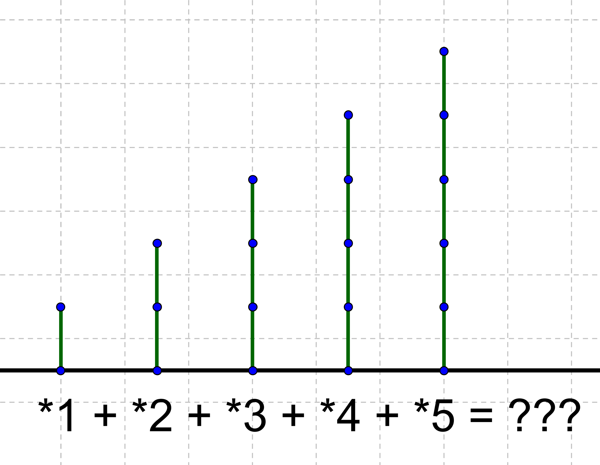
Nim: Como Vencer?

Slide 3
Wyt Queen: Como Vencer?

Slide 4
1. O que é um Jogo?
Conjunto de Posições e Posição Inicial;
Conjunto de Jogadores (que decidem lances)
Regras que determinam:
Lances válidos (movimentos entre posições);
Posições terminais (onde o jogo acaba);
Vencedores nas posições terminais (ou pontos atribuídos a cada jogador)

Slide 5
1. Jogos Combinatórios
São Jogos:
Sequenciais (jogadores se alternam)
Com Informação Completa (jogadores sabem TUDO sobre a posição corrente do jogo e os possíveis lances a cada momento)
Não pode haver sorte/azar ou probabilidade, nem “cartas escondidas”!

Slide 6
1. Jogos Combinatórios
Não são jogos combinatórios:
Gamão, Ludo... (sorte!);
Buraco, Pôquer, Truco... (inf. incompleta!);
Par ou Ímpar, 2 ou 1... (simultâneos!);
Futebol, Vôlei... (lances? habilidade?)

Slide 7
1. Jogos Combinatórios
São Jogos Combinatórios:
2 Jogadores: Jogo da Velha, Damas, Xadrez, Go;
1 Jogador: Resta-Um
0 Jogadores: Life (de John Conway)
Todos os movimentos são pré-determinados;
Não há escolha, nem fim.

Slide 8
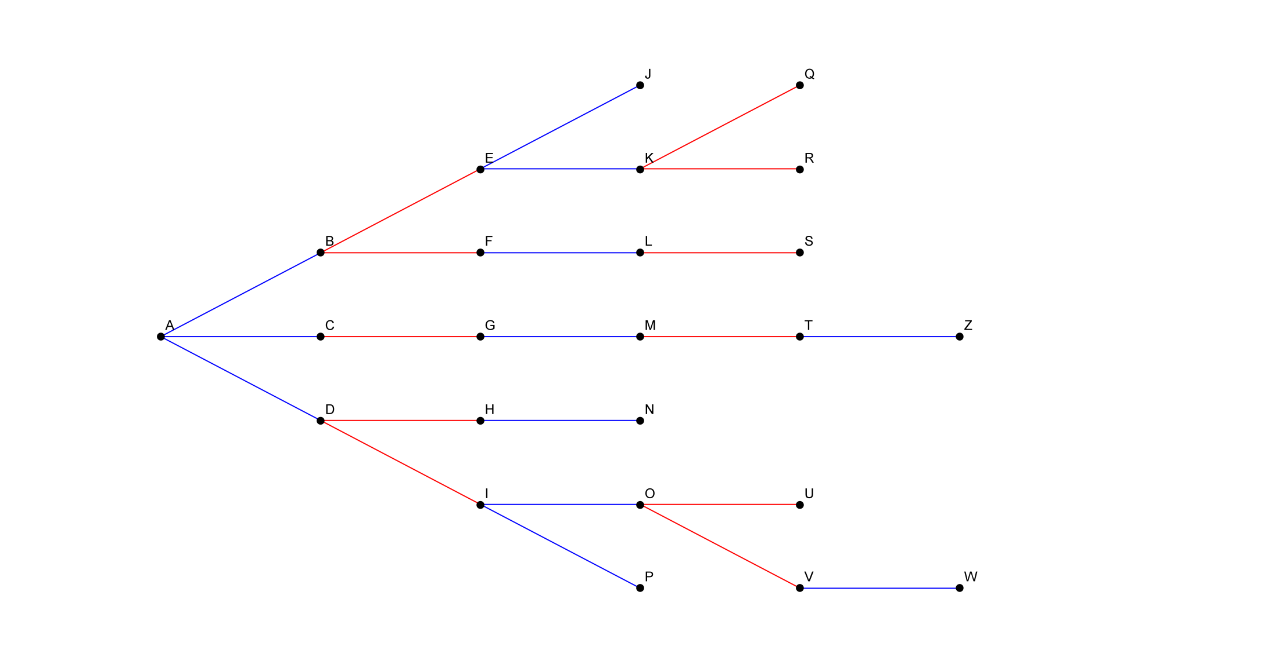
1. Jogos Combinatórios são Óbvios!
Desenhe a árvore completa do jogo;
Analise-a do final para o começo!

Slide 9
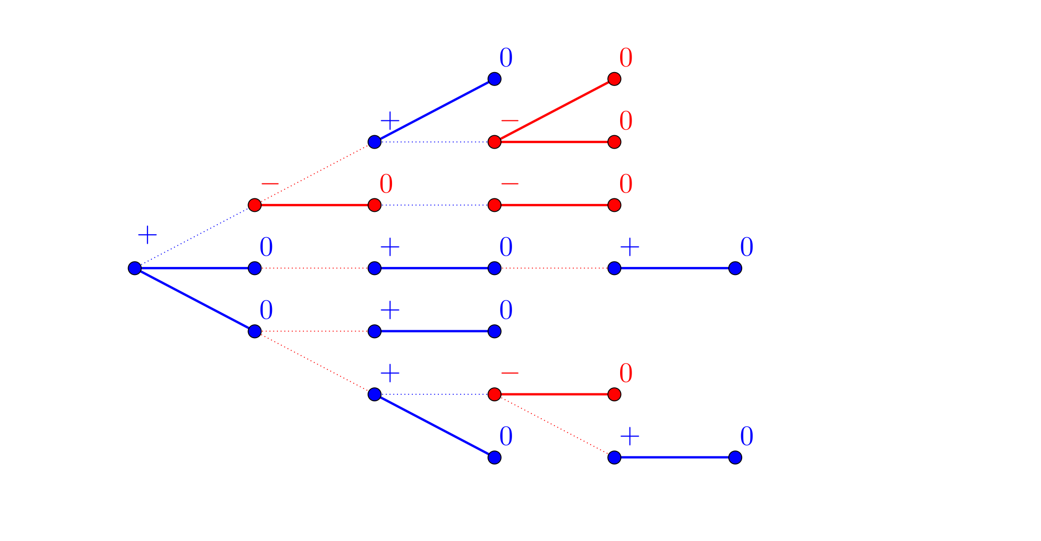
1. Jogos Combinatórios são Óbvios!
Desenhe a árvore completa do jogo;
Analise-a do final para o começo!

Slide 10
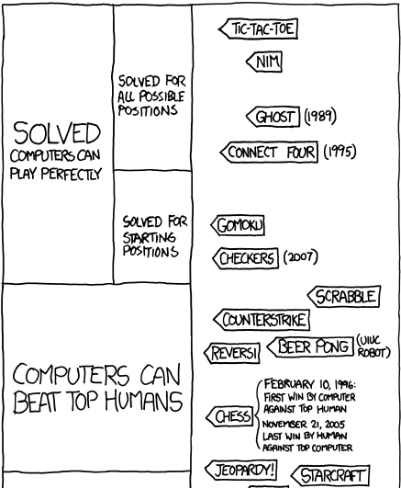
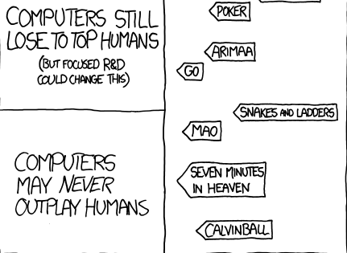
1. ...ou não são Óbvios?
Fonte: www.xkcd.com/1002
Data: 11-Jan-2012

Slide 11
1. Exemplo: Jogo dos 15
Cartas de 1 a 9 na mesa (abertas);
Em seu turno, cada jogador retira uma carta da mesa e a coloca em sua mão;
Quem (em qualquer momento) tiver 3 cartas somando exatamente 15 pontos, vence o jogo!
Caso todas as cartas sejam compradas e ninguém consiga vencer, é empate!

Slide 12
1. Exemplo: Jogo dos 15
Solução:
6 | 1 | 8
7 | 5 | 3
2 | 9 | 4

Slide 13
1. Exemplo: “Dualidade”
LER | AR | RUI
DE | DUAL | ID
MEU | MA | MIL

Slide 14
1. Exemplo: Chopsticks
Comece com um dedo em cada mão;
5 dedos=0 dedos (mãos “mortas”);
Lances:
Somar uma de suas mãos vivas a uma outra mão qualquer (sua mão viva continua com o mesmo número), ou
Redistribuir os pontos de suas mãos entre si (desde que haja real redistribuição).
Objetivo: matar ambas as mãos do adversário.

Slide 15
1. Chopsticks: Estratégia Vencedora
 |  |  |  |  |  |  | 32 | 32
 |  |  |  |  |  |  | 32 | 30 |  |  | 31 | 22
 |  |  |  |  |  | 32 | 20 | 20 | 30 | 21 | 10 | 10 | 32 | 32 | 32 | 32 | 33 | 42 | 20 | 11 | 21 | 30 | 40 | 40
 |  |  |  |  | 32 | 41 | 41 | 10 | 10 | 10 | 22 | 31 | 10 | 30 | 21 | 10 | 10 | 10 | 10 | 10 | 10 | 10 | 10 | XX
 |  |  |  |  | 11 |  | 30 | 30 |  |  | 10 | 10
 |  | 30 | 40 | 31 |  |  | 41 | 10
 |  | 11 | 11 | 11 |  |  |  |  | 30 | 30
 | 21 |  |  |  | 41 |  |  |  | 41 | 10
 | 11 |  |  |  | 11 |  | 33 | 33 | 43 | 43 | 30 | 21
11 |  |  |  |  |  | 32 | 11 | 41 | 41 | 10 | 10 | 10
11 |  |  |  |  |  | 11 |  |  | 33 | 33 | 33 | 33 | 43 | 43
 | 11 |  |  |  |  |  | 42 |  | 32 | 30 | 21 | 10 | 10 | XX
 | 20 |  |  |  |  |  | 11 | 42
 |  | 11 |  |  |  |  | 42 | 10
 |  | 30 | 11 | 20 | 40 | 22 | 21
 |  |  | 21 | 21 | 21 | 21 | 32 | 32
 |  |  |  |  | 30 |  | 21 | 10
 |  |  |  |  | 21 | 30
 |  |  |  |  |  | 10

Slide 16
1. Suposições Adicionais
Suporemos:
2 Jogadores: L (Leitor, azuL, Left, aLuno, você) e R (Ralph, veRmelho, Right, eu)
Jogos Finitos: o jogo necessariamente termina em um número finito de lances.
Regra Normal: quem não tiver um lance válido a seu dispor perde; não há empates.

Slide 17
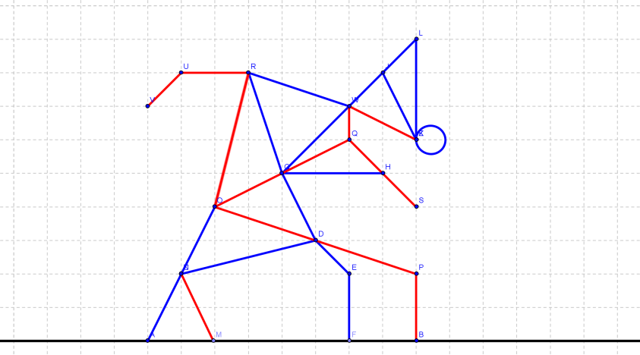
2. Hackenbush (Desmata-mata)
Posição Inicial: grafo conectado ao solo, com arestas azuis ou vermelhas.
Você retira arestas AZUIS, eu retiro arestas VERMELHAS.
Arestas desconectadas do solo somem instantaneamente.

Slide 18
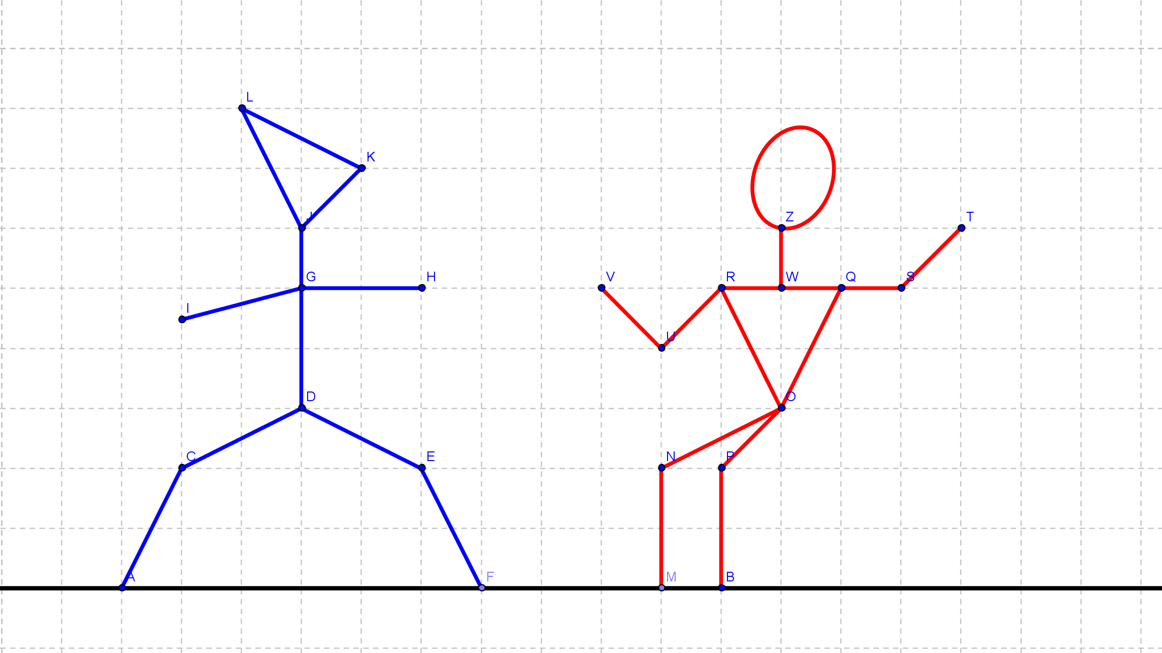
2. Hackenbush (Desmata-mata)
R ganha: Jogo NEGATIVO
G= 11-14=-3<0

Slide 19
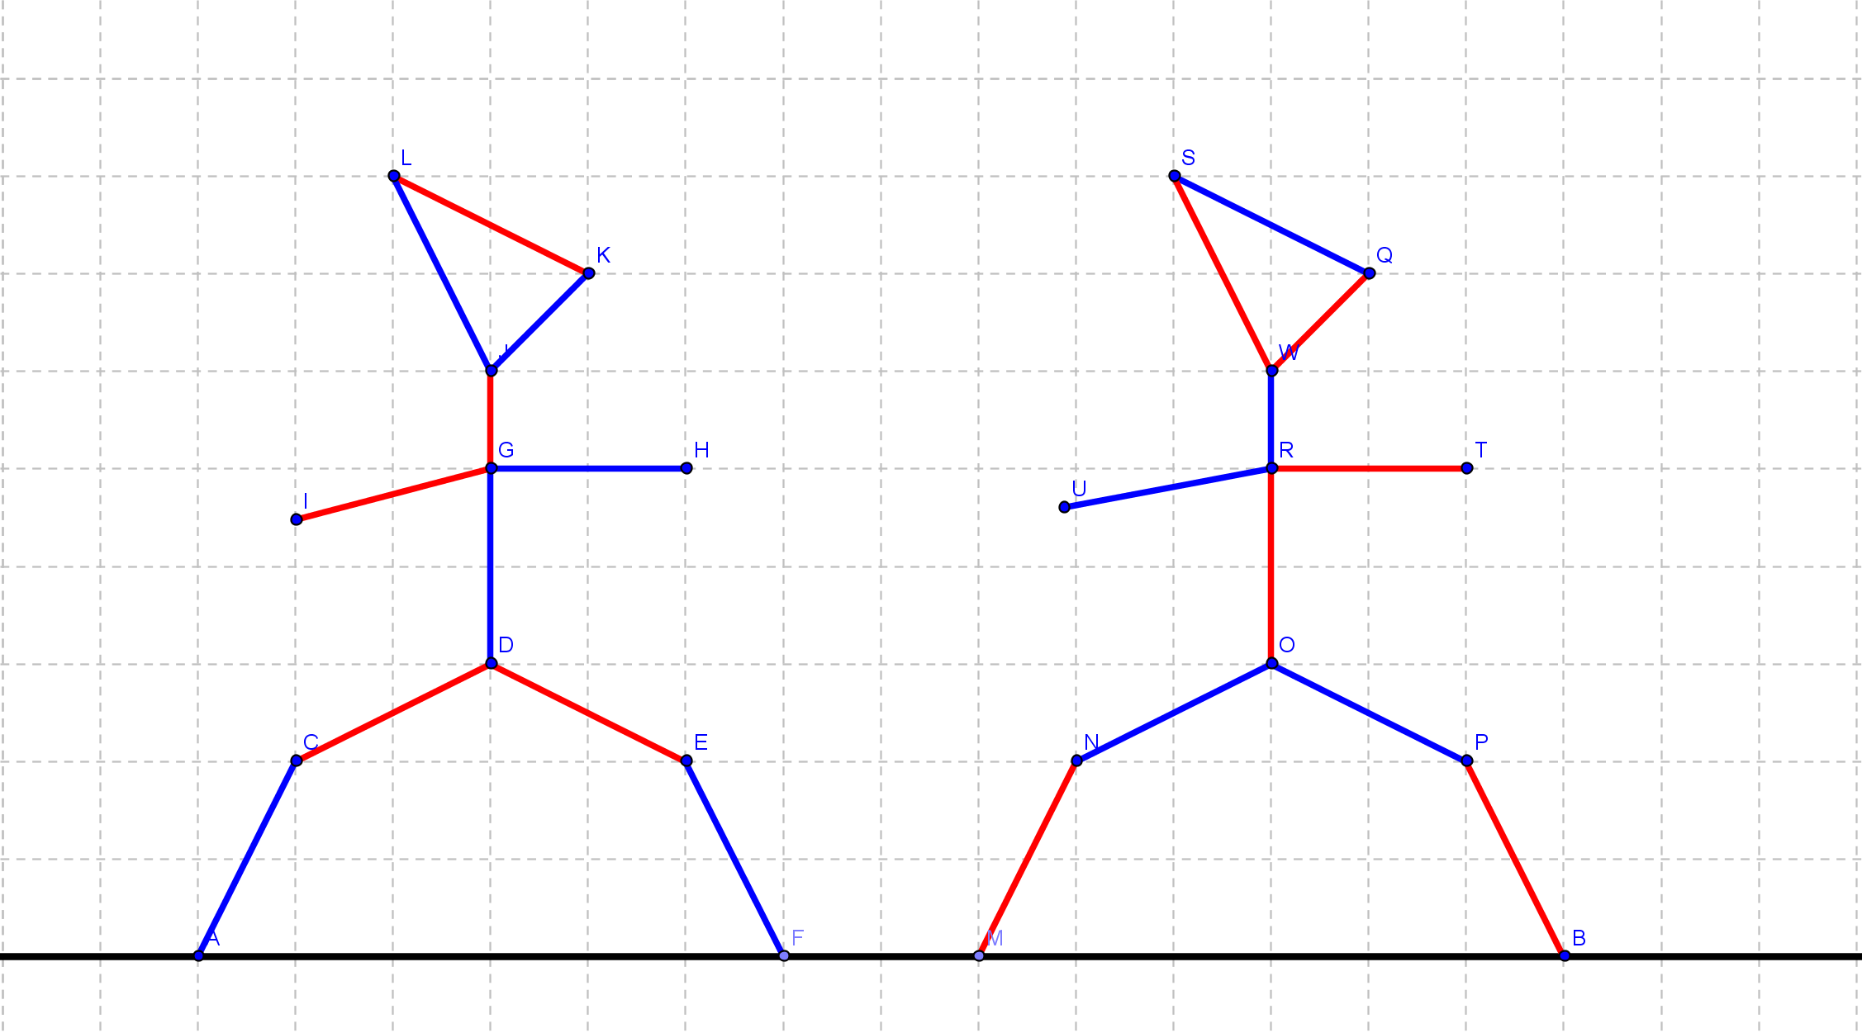
2. Simetria e Jogos Nulos
Quem começa perde: Jogo ZERO
G+(-G)=0

Slide 20
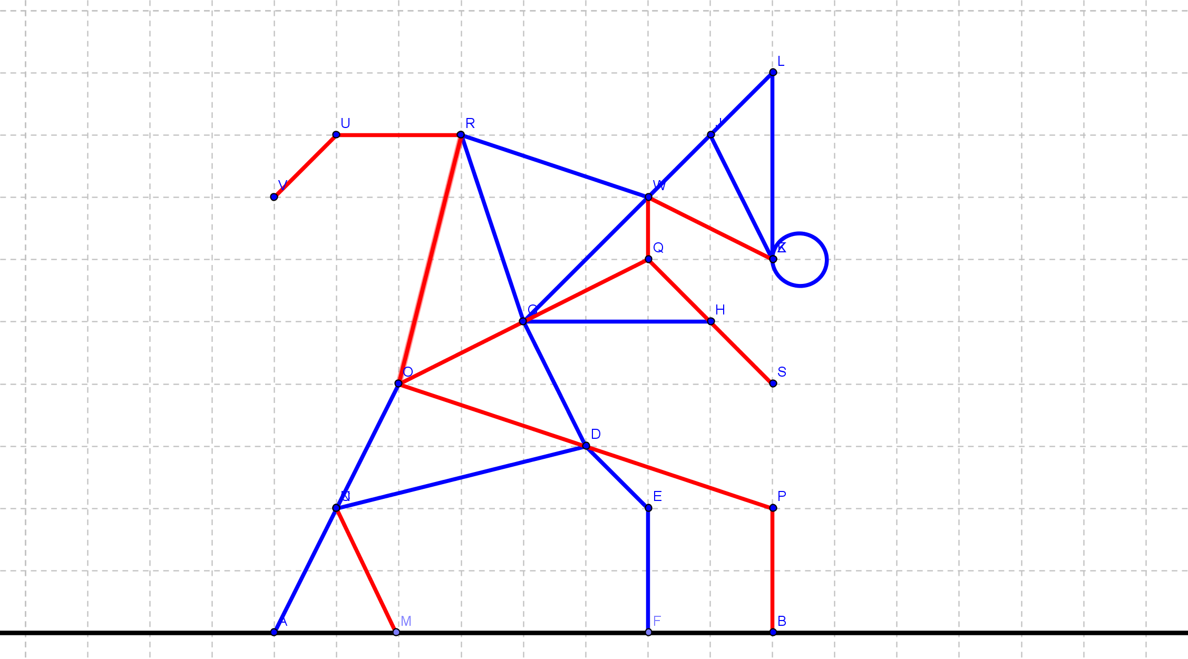
2. Complicado?
L ganha: Jogo POSITIVO
G= 15-13=2>0

Slide 21
2. Tabela de Sinais
Se quem começa perde, então dizemos que G é NULO (G=0);
Se num jogo G, AZUL sempre ganha, dizemos que G é POSITIVO (G>0);
Se em G, VERMELHO sempre ganha, dizemos que G é NEGATIVO (G<0);
Se quem começa ganha, então dizemos que G é CONFUSO COM ZERO (G||0).

Slide 22
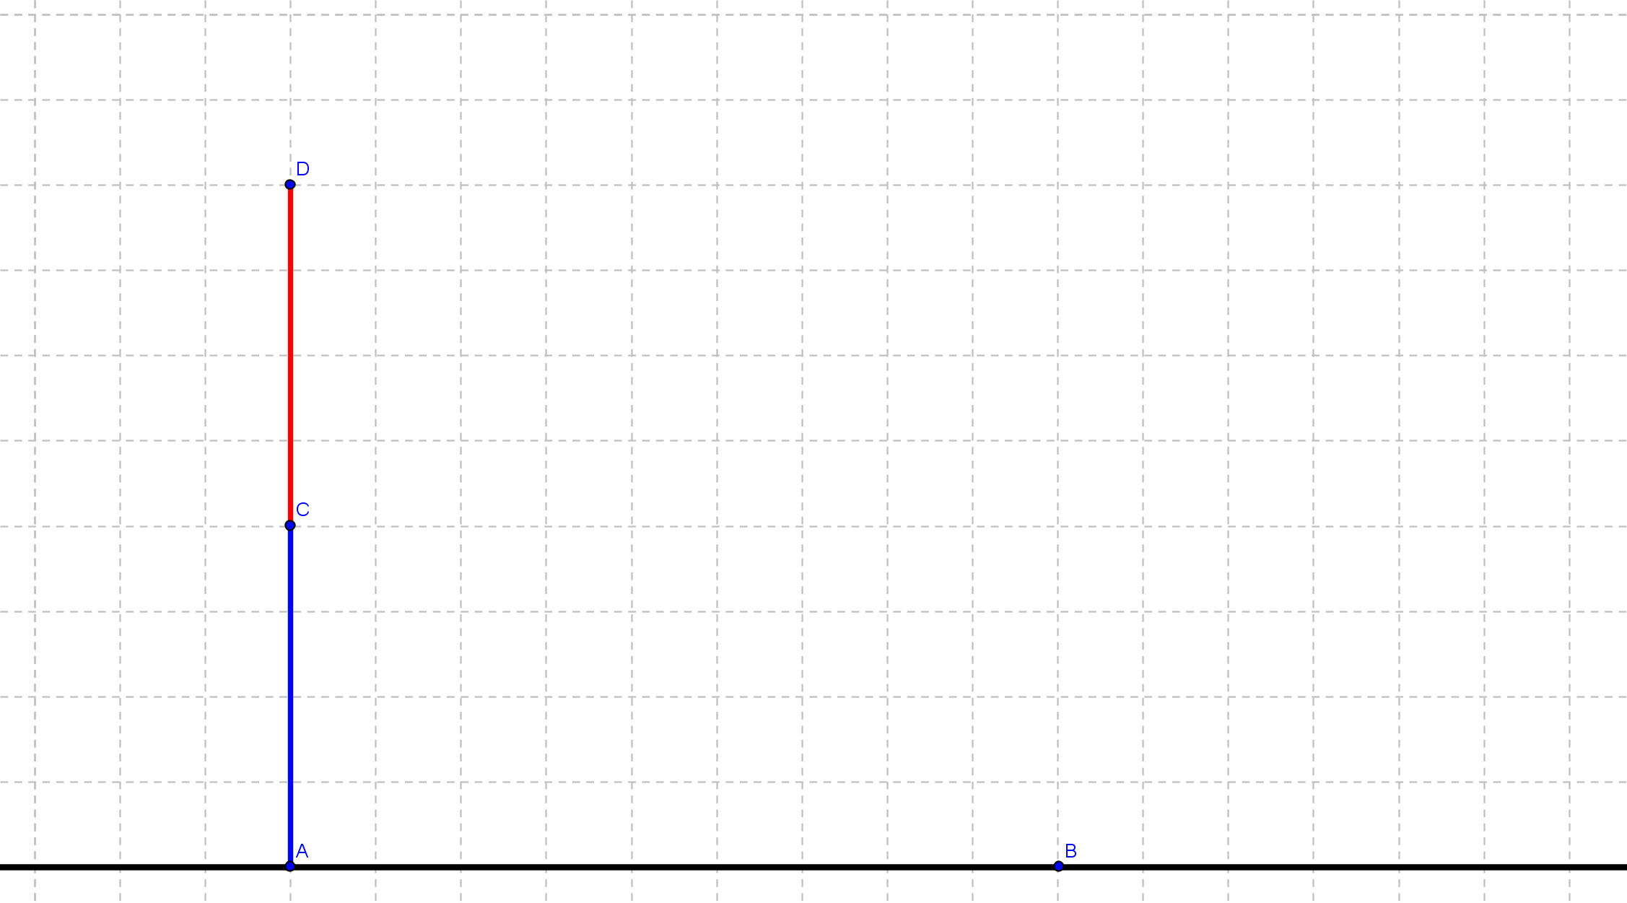
2. Quanto vale x?
L ganha: jogo POSITIVO... (x>0)
Seria x=1???

Slide 23
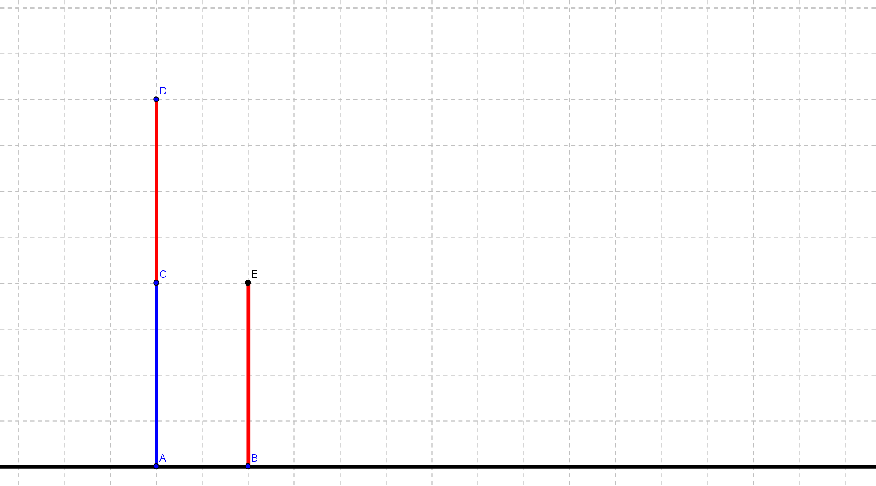
2. Quanto vale x?
R ganha! Então x-1<0
Quanto vale x?

Slide 24
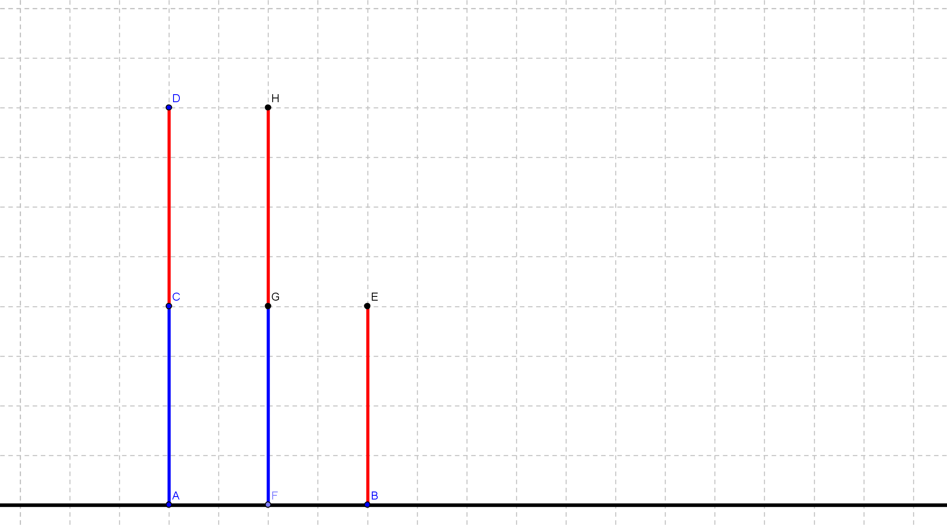
2. Quanto vale x?
Quem começa perde! Então 2x-1=0
x=½

Slide 25
2. Notação
Em suma: {0|1}=½

Slide 26
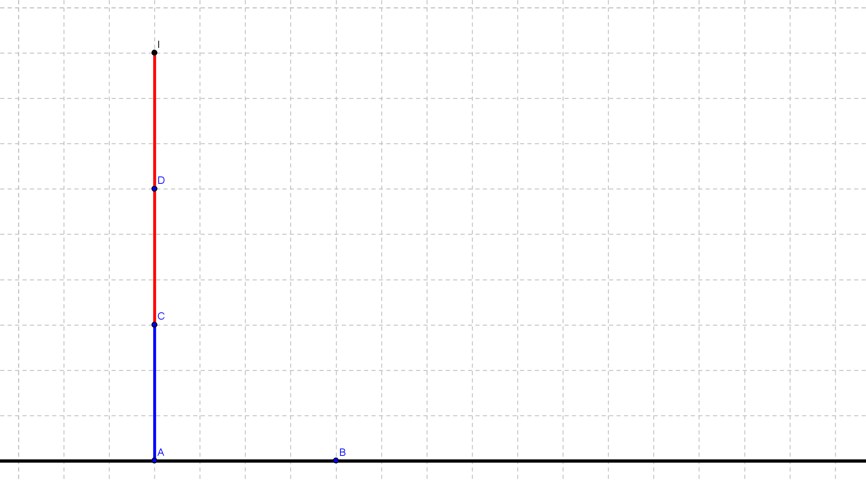
2. Quanto vale y?
L ganha: jogo POSITIVO... (y>0)
Seria y=1/3??

Slide 27
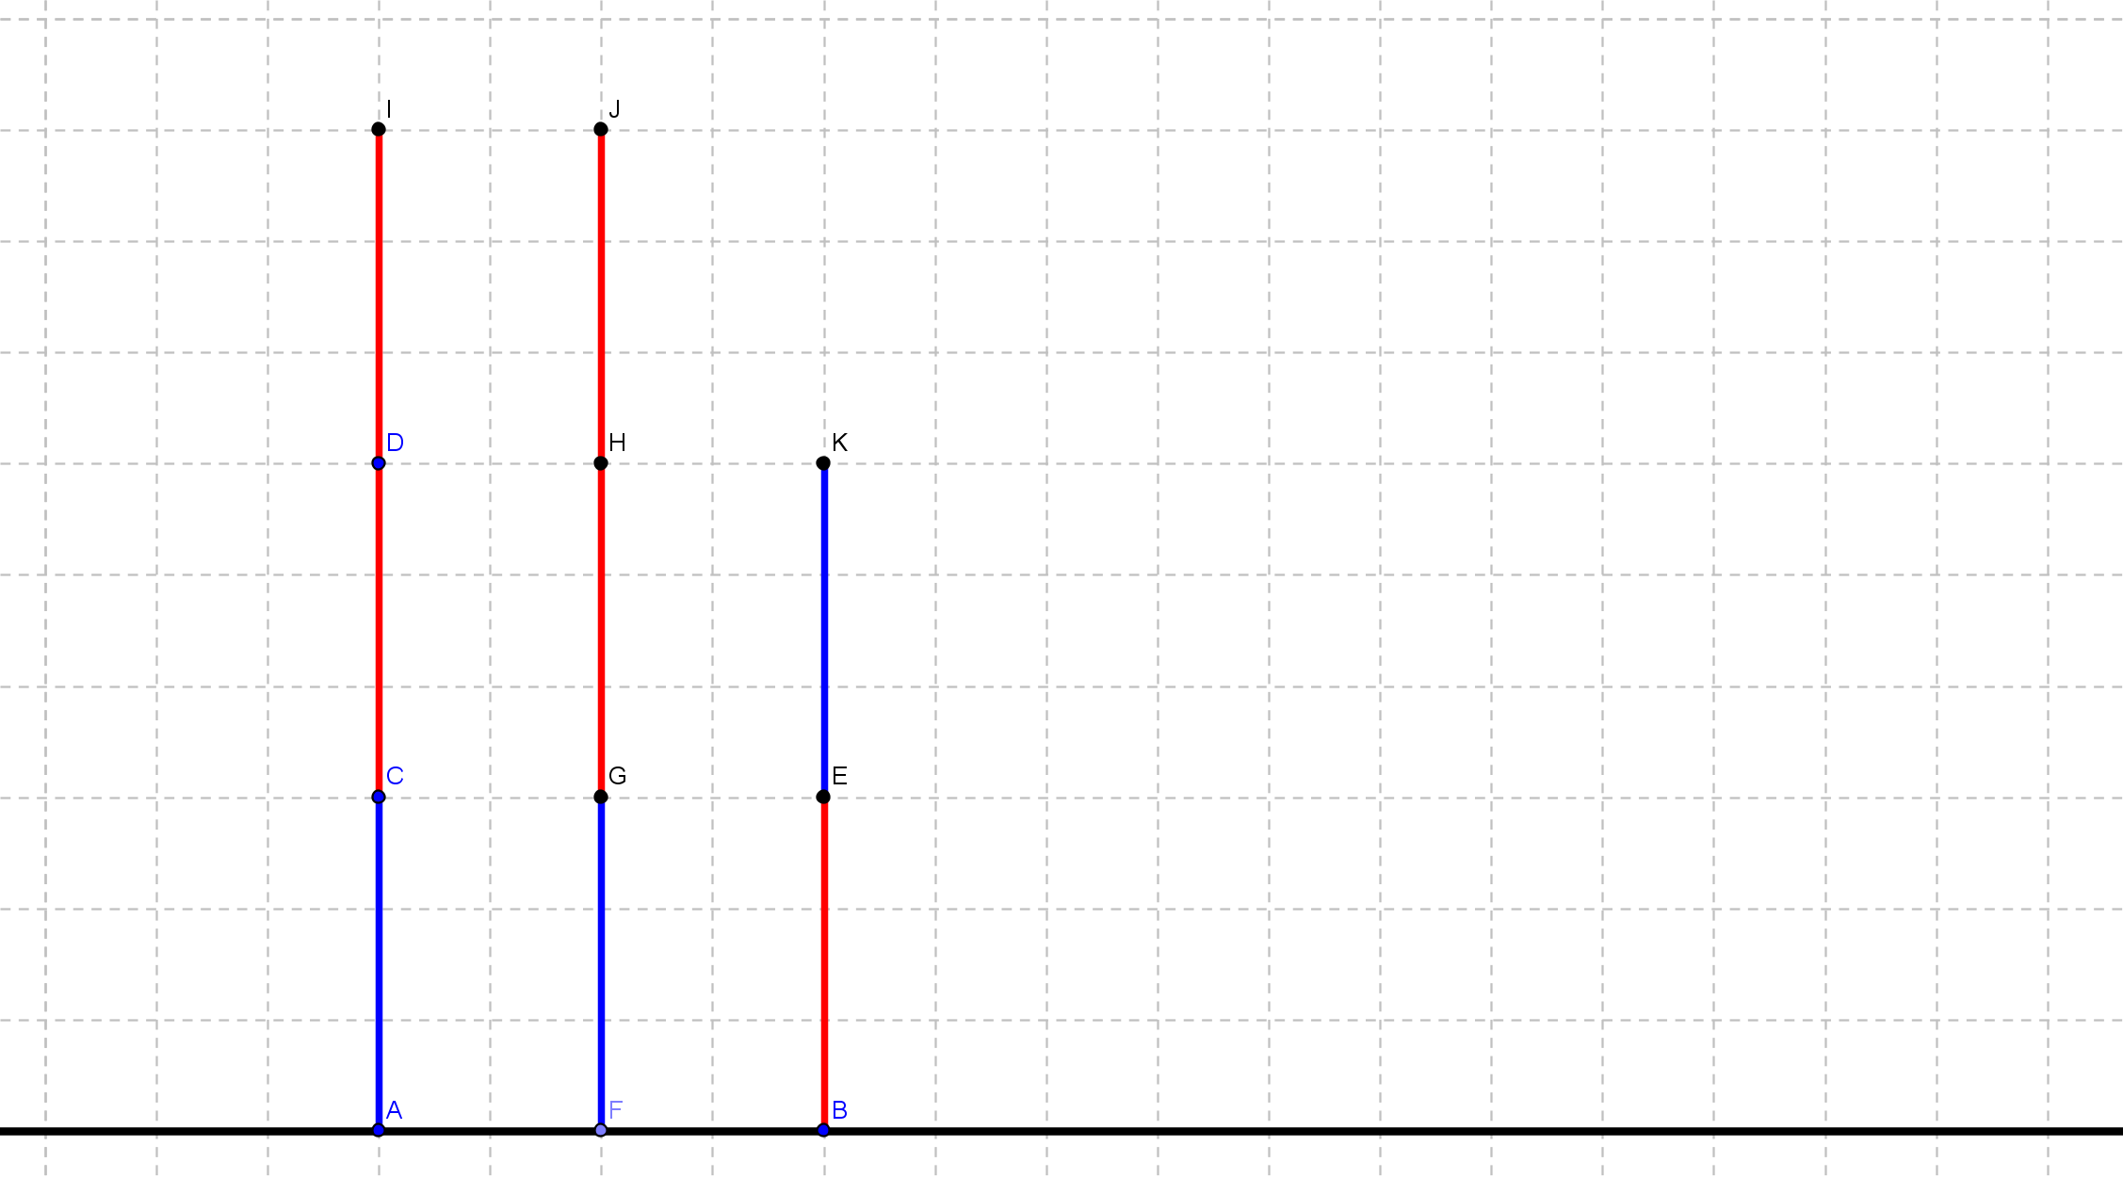
2. Quanto vale y?
2y-½=0, então y=¼.
Em suma: {0|½,1}={0|½}=¼

Slide 28
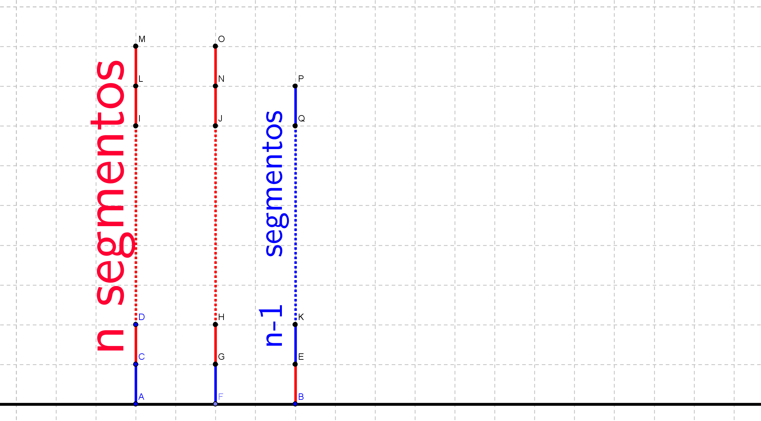
2. Frações binárias
Exercício: z+z-1/2^{n-1}=0, então z=1/2^{n}.
{0|1/2^{n-1},1/2^{n-2},...,1/2,1}={0|1/2^{n-1}}=1/2^{n}

Slide 29
2. Troncos
L=1 LR=1-1/2=1/2
LRR=1-1/2-1/4=1/4 LRL=1-1/2+1/4=3/4
Regra para calcular troncos (exemplo):
LLLLRRLLRL=
=4-1/2-1/4+1/8+1/16-1/32+1/64=
=219/64

Slide 30
2. Números Surreais!
Exercício: mostre que
LRRLRLRLRLRLR...=(.01010101...)₂=1/3
Exercício: mostre que
ε=LRRRRRR...
satisfaz
0<ε<1/2^{n}, para todo n
ε não é um número real!

Slide 31
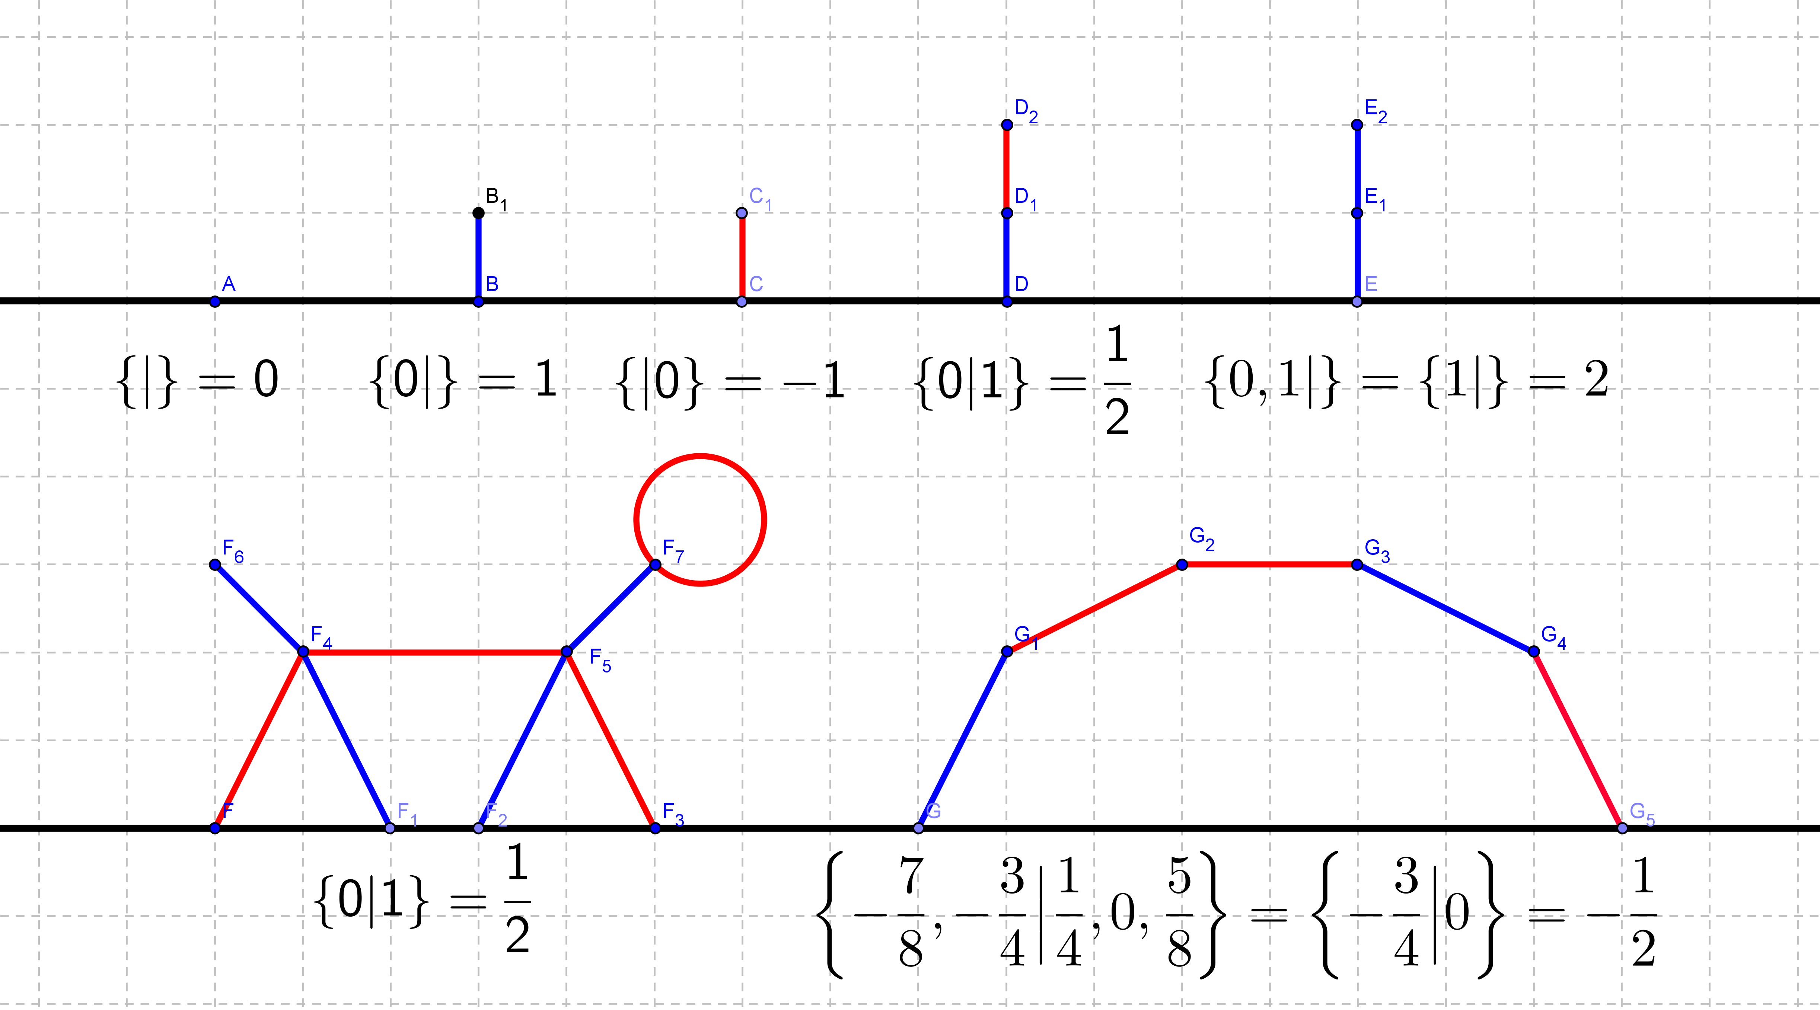
2. Mais Exemplos

Slide 32
2. Nim

Slide 33
2. Regra da Simplicidade
Se a<b, então {a|b} é o número mais SIMPLES no intervalo real (a,b)!
Exemplos:
{-1 | 1}=0 {-10 | 4}=0
{2½ | 4½}=3 {0 | ¾} = ½
{⅜ | ⅞}= ½ {-10, -4, 3 | 3¼, 5}=3⅛
Há números “surreais” nesta construção:
{0,1,2,...|}=ω {0| ½ ,¼ ,⅛,...}=ε

Slide 34
3. Descrevendo Jogos
Ideia:
G^{L}={Todas as opções do jogador L}
G^{R} ={Todas as opções do jogador R}
Notação:
G={G^{L}|G^{R}}
Exemplos:
0={Ø | Ø}={|} *1={{0}|{0}}={0|0}
*2={{0,*1}|{0,*1}}={0,*1|0,*1}
*3={0,*1,*2|0,*1,*2}
*n={0,*1,*2,...,*(n-1) | 0,*1,*2,...,*(n-1)}

Slide 35
3. Um Grupo Abeliano Inusitado
Soma: G+H = escolha um jogo, faça um lance!
G+H=H+G (G+H)+I=G+(H+I)
Jogo Nulo: G=0 significa “quem começa perde”.
Deixar zero para o adversário é sempre bom!
Negativo: Dado G, existe H tal que G+H=0?
Basta trocar os jogadores (L por R) no jogo G: G+(-G)=0
Equivalência: G=H significa G+(-H)=0

Slide 36
3. Formalizando Jogos
Definição (Soma): G+H = escolha um jogo e faça um lance nele. Formalmente:
Se G={G^{L}|G^{R}} e H= {H^{L}|H^{R}}
então G+H={G^{L}+H,G+H^{L}|G^{R}+H,G+H^{R}}
Definição (Simétrico): Troque os papéis de L e R
-G={-G^{R}|-G^{L}}
Definição (Igualdade): G=H significa G+(-H)=0
Propriedades: G+0=G G+H=H+G
G+(-G)=0 (G+H)+I=G+(H+I)
-(-G)=G -(G+H)=(-G)+(-H)

Slide 37
3. Regra da Simplicidade
Se a<b, então {a|b} é o número mais SIMPLES no intervalo real (a,b)!
Exemplos:
{-1 | 1}=0 {-10 | 4}=0
{2½ | 4½}=3 {0 | ¾} = ½
{⅜ | ⅞}= ½ {-10, -4, 3 | 3¼, 5}=3⅛
Há números “surreais” nesta construção:
{0,1,2,...|}=ω {0| ½ ,¼ ,⅛,...}=ε

Slide 38
2. Mais Exemplos

Slide 39
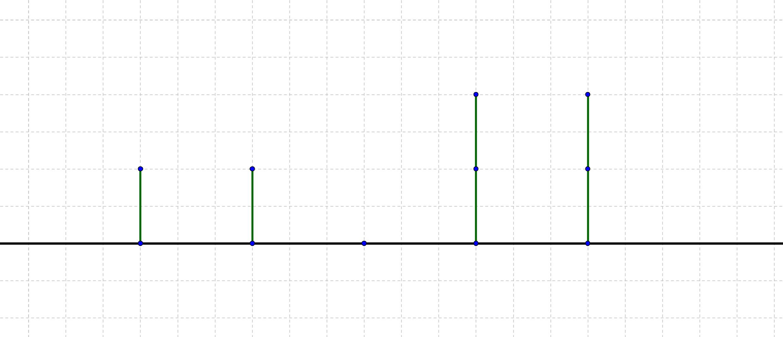
4. Operações com nímeros
*1 + *1 = 0 *2 + *2 = 0
Em geral:
*n + *n = 0

Slide 40
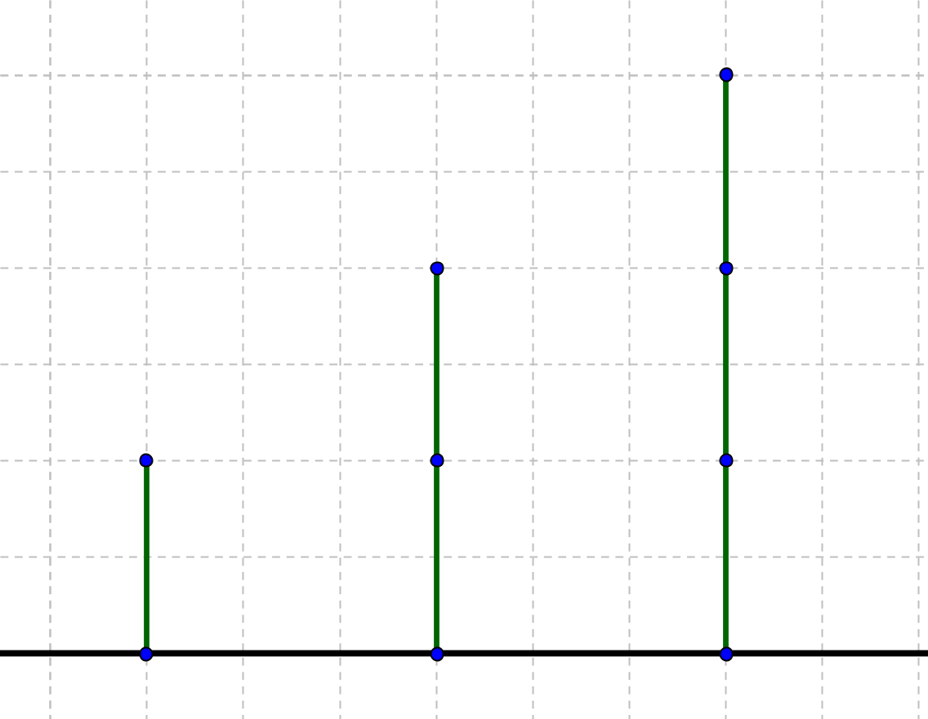
4. Operações com nímeros
*1+*2=*3
equivale a
*1+*2+*3=0
*1+*2+*3=0
Portanto
*1+*2=*3 *1+*3=*2 *2+*3=*1

Slide 41
4. Operações com Nímeros
Pode-se mostrar que:
*1 + *4 + *5 = 0
*1 + *6 + *7 = 0
*2 + *4 + *6 = 0
*2 + *5 + *7 = 0

Slide 42
4. NIM
Em geral:
Se x₁, x₂, ..., x_{n} são potências de 2 distintas, então
*x₁+*x₂+...+*x_{n}=*(x₁+x₂+...+x_{n})
Resposta do problema original:
*1+*2+*3+*4+*5=
=*1+*2+(*1+*2)+*4+(*1+*4)=*1
Para deixar 0, troque
*1 por 0, ou *3 por *2, ou *5 por *4

Slide 43
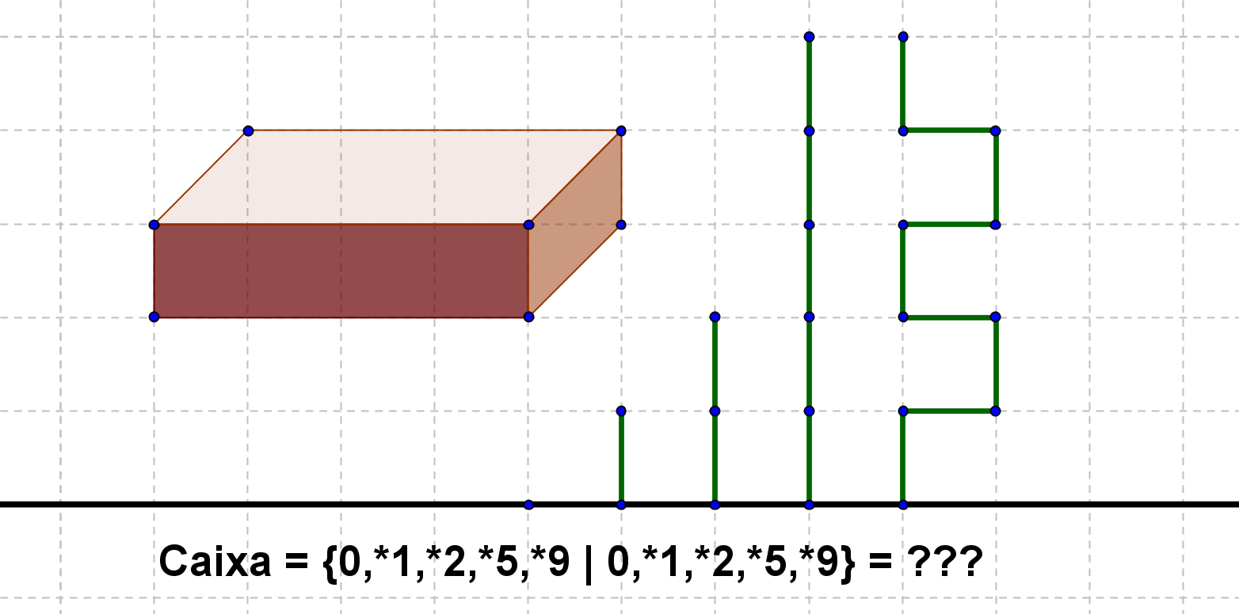
5. Mais Jogos Imparciais
E se as opções incluírem outros números de palitos?

Slide 44
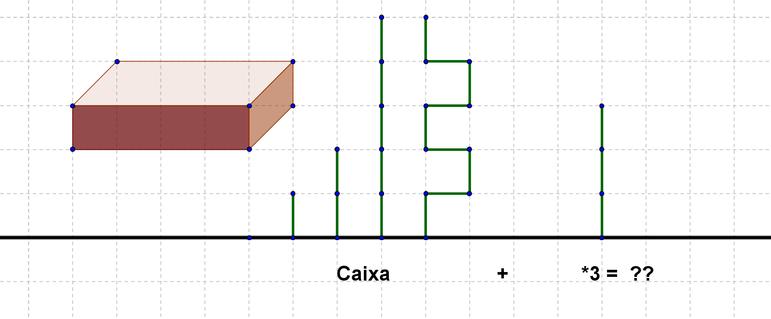
5. Mais Jogos Imparciais

Slide 45
5. Mais Jogos Imparciais
Isto mostra que
{0,*1,*2,*5,*9 | 0,*1,*2,*5,*9} = *3

Slide 46
5. Princípio do Menor Excluído
{*x₁,*x₂,...,*x_{n} | *x₁,*x₂,...,*x_{n}}
=
MEX(x₁,x₂,...,x_{n})

Slide 47
5. Mais Exemplos
Retire 1, 2, 3 ou 4 palitos da pilha:
Retire 1 ou 4 palitos da pilha:
c) Retiradas = {2,4,7}
P(n)=*(00112203102102102...)
N | 0 | 1 | 2 | 3 | 4 | 5 | 6 | 7 | 8 | 9 | 10 | 11
P(n) | 0 | *1 | *2 | *3 | *4 | 0 | *1 | *2 | *3 | *4 | 0 | *1
N | 0 | 1 | 2 | 3 | 4 | 5 | 6 | 7 | 8 | 9 | 10 | 11
P(n) | 0 | *1 | 0 | *1 | *2 | 0 | *1 | 0 | *1 | *2 | 0 | *1

Slide 48
5. Wyt Queen

Slide 49
5. Wyt Queens
0 | 1 | 2 | 3 | 4 | 5 | 6 | 7 | 8 | 9
1 | 2 | 0 | 4 | 5 | 3 | 7 | 8 | 6 | 10
2 | 0 | 1 | 5 | 3 | 4 | 8 | 6 | 7 | 11
3 | 4 | 5 | 6 | 2 | 0 | 1 | 9 | 10 | 12
4 | 5 | 3 | 2 | 7 | 6 | 9 | 0 | 1 | 8
5 | 3 | 4 | 0 | 6 | 8 | 10 | 1 | 2 | 7
6 | 7 | 8 | 1 | 9 | 10 | 3 | 4 | 5 | 13
7 | 8 | 6 | 9 | 0 | 1 | 4 | 5 | 3 | 14
Os zeros (posições perdedoras) estão em
([nτ],[n τ²])
onde τ é a razão áurea!

Slide 50
5. Wyt Queens

Slide 51
5. Wyt Queens
0 | 1 | 2 | 3 | 4 | 5 | 6 | 7 | 8 | 9
1 | 2 | 0 | 4 | 5 | 3 | 7 | 8 | 6 | 10
2 | 0 | 1 | 5 | 3 | 4 | 8 | 6 | 7 | 11
3 | 4 | 5 | 6 | 2 | 0 | 1 | 9 | 10 | 12
4 | 5 | 3 | 2 | 7 | 6 | 9 | 0 | 1 | 8
5 | 3 | 4 | 0 | 6 | 8 | 10 | 1 | 2 | 7
6 | 7 | 8 | 1 | 9 | 10 | 3 | 4 | 5 | 13
7 | 8 | 6 | 9 | 0 | 1 | 4 | 5 | 3 | 14
9+10+5+4+0+0=
=1+8+2+8+1+4+4=
=2
Então as opções vencedoras são:
De 10 para 8;
De 6 para 4;
De 4 para 6 (?);
De 5 para 7 (?);
De 9 para 11.

Slide 52
Referências
[1] Elwyn Berlekamp, John Conway & Richard Guy, “Winning Ways for Your Mathematical Plays”, Vol. 1, 2nd Edition, A K Peters, 2001.
[2] John Conway, “On Numbers and Games”, 2nd Edition, A K Peters, 2001.

